Slide 1



Comité de la Prospective Régionale
Bureau du CREFOP 09/04/2026
Date mise à jour : 31/03/2026

Slide 2
Proposition de la feuille de route 2026
Du comité de prospective régionale

Slide 3
Gouvernance et organisation du
Comité de la Prospective Régionale (CPR)

Slide 4
Le bureau du CREFOP pilote la stratégie régionale prospective via un comité dédié :
Il valide :
Le cadre de fonctionnement du CPR
La feuille de route annuelle du CPR qui prend en compte les besoins des commissions du CREFOP
Les propositions d’études du CPR
L’évaluation des travaux du CPR

Slide 5
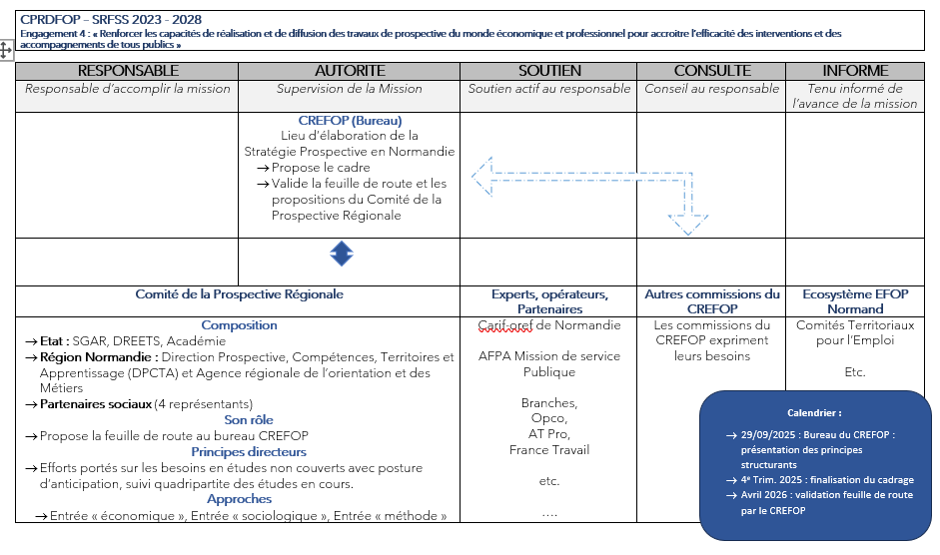
Calendrier :
29/09/2025 : Bureau du CREFOP : présentation des principes structurants
4e Trim. 2025 : finalisation du cadrage
Avril 2026 : validation feuille de route par le CREFOP

Slide 6
Objet du CPR :
Coordination efficiente des études prospectives pour éclairer la décision publique et l’écosystème sur le champ de l’emploi, la formation et l’orientation professionnelles en Normandie.
Fonctionnement du CPR :
Après validation de sa feuille de route par le bureau du CREFOP, le CPR rédige une note de cadrage pour chaque demande d’étude (identification de la problématique), entérine les cahiers des charges proposés par les opérateurs retenus pour réaliser l’étude et pilotage des travaux menés.
Il organise un retour de ces derniers au bureau du CREFOP et propose les modalités de leur diffusion.
Le secrétariat du Comité Régional de la Prospective relève de la Région (DPCTA).

Slide 7
Approche méthodologique
multidimensionnelle, intégrant une analyse du marché du travail (économique) et du rapport au travail (sociologique);
Identifier des critères de choix des thématiques ;
identification de la problématique, sujet de l’étude ;
Travailler sur les besoins en étude non couverts, les secteurs / filières peu investis ;
Prendre en compte les résultats de l’évaluation du CPRDFOP, les études existantes tant au niveau national que régional en lien avec les thématiques retenues ;
Intégrer les transitions ;
Articuler avec d’autres études ;
Veiller au choix des échelles de temps et aux territoires considérés ;
Réfléchir au format de l’étude pour faciliter sa valorisation ;
Veiller à la qualité des données en vue de permettre des comparaisons, de la complémentarité avec d’autres études.

Slide 8
Elaboration d’un projet de feuille de route 2026 pour présentation au bureau du CREFOP et validation par celui-ci (gouvernance, organisation et pilotage)
Identification de thématiques d’étude pour 2026 à partir des propositions des membres du CPR,
Identification des critères de choix de la thématique,
Problématisation de la question prospective à partir des trois approches (économique, sociologique et méthodologique).
Installation du comité de la prospective régionale le 15 janvier 2026

Slide 9
Proposition de sujets à investir

Slide 10
2e séquence de travail le 16 mars 2026
Exploration de 2 sujets :
Silver économie
Maintenance, selon une approche multi industries et multi filières.
Démarrage du recensement des études existantes sur les sujets identifiés
Définition en cours du ou des métiers a investiguer et problématiser l’objet de l’étude

Slide 11
Critères de priorisation des études
Critère | Sélection des critères | Sous‑critères | Question à se poser | Score (0–3)
1. Enjeux de connaissance | Ce critère évalue la pertinence du sujet selon les grandes dynamiques territoriales, économiques et transitions majeures. | Démographie, souveraineté, transitions numérique & écologique, mutations sectorielles… | Le sujet est‑il lié à un enjeu stratégique fort pour le territoire ou les politiques régionales ? | 0 = faible 1 = modéré 2 = important 3 = stratégique
2. Impacts attendus | Mesure la valeur ajoutée de l’étude pour l’action publique et les différents acteurs concernés. | Décisions à éclairer, politiques publiques concernées, nombre/type de bénéficiaires (entreprises, jeunes, salariés, territoires…) | L’étude débouche‑t‑elle sur des décisions concrètes ? Touche‑t‑elle de nombreux bénéficiaires ? | 0 = faible 1 = limité 2 = significatif 3 = majeur
3. Effort de production | Analyse la faisabilité technique et organisationnelle avec ressources et contraintes budgétaires. | Ressources humaines disponibles, opérateur identifié, budget, accessibilité des données… | L’étude est‑elle faisable dans de bonnes conditions ? | 0 = très lourd 1 = lourd 2 = raisonnable 3 = léger
4. Portage partenarial | Évalue l’intérêt et l’implication des acteurs institutionnels et la légitimité du porteur. | Implication de partenaires, intérêt politique, légitimité Crefop/DPCTA | Existe‑t‑il un portage clair (politiques, partenaires, réseau structuré) ? | 0 = aucun 1 = faible 2 = présent 3 = fort
5. Technicité / Complexité | Analyse la clarté du périmètre, la maturité du champ et l’évolution du sujet. | Disponibilité et qualité des données, clarté du concept, volumétrie d’acteurs, vitesse d’évolution… (critères repris de la grille de complexité) [Schema vei...- 04122025 | PDF] | Le sujet est‑il techniquement maîtrisable ? | 0 = très complexe 1 = complexe 2 = maîtrisable 3 = simple

Slide 12
Calendrier Proposé
Période | Actions clés | Qui ?
T4 2025 | Elaboration d’une proposition de feuille de route | GT
T1 2026 | Lancement du CRP | Du GT au CRP
T1 2026 | Proposition de la feuille de route 2026 soumise à la validation du bureau du CREFOP | Bureau du CREFOP du 09/04/2026
T2 2026 | Déploiement de la stratégie régionale prospective actée par le bureau du CREFOP : mise en œuvre, pilotage et suivi Recensement des études sur le sujet retenu et échange avec les partenaires EFOP concernés ; Formalisation du cadrage de la démarche d’étude prospective après définition de la problématique. | CRP
T3 2026 | Démarrage de la démarche d’étude prospective | Opérateur retenu
T4 2026 | Pilotage des travaux d’étude | Opérateurs, CPR et bureau CREFOP
T4 2026 | Ajustement de la feuille de route 2027 | CRP
T1 2027 | Proposition de la feuille de route 2027 soumise à la validation du bureau du CREFOP | Bureau du CREFOP
T1 2027 | Mise en œuvre, pilotage et suivi | CRP

Slide 13
Focus sur le métier de technicien de maintenance

Slide 14
Recensement des travaux d’études
La Maintenance, selon une approche multi industries et multi filières
Plusieurs études recensées :
Etude prospective Métallurgie sur la région Normandie (étude de branche) => L’emploi dans la branche Métallurgie progresserait dans deux des trois scénarios (+0,2% à +0,6% / an) entre 2025 et 2035, inversant ainsi la tendance observée sur 2017-2021, notamment sur la maintenance prédictive.
Les actifs des métiers de la maintenance (carif-oref) => présentation des actifs en emploi de ces métiers, leurs conditions d’emploi ainsi que les secteurs d’activité. 3 sous-groupes identifiés : Ouvriers qualifiés de la maintenance (M1), Ouvriers qualifiés de la réparation automobile (M2), Techniciens et agents de maîtrise de la maintenance (M3).
LES METIERS de la MAINTENANCE INDUSTRIELLE EN COTENTIN des enjeux stratégiques face aux mutations démographiques et industrielles (MEF du Cotentin) => plus de mille offres d’emploi recensées dans le Cotentin, une demande soutenue portée par les grands projets industriels, mais un vivier de compétences insuffisant et en voie de contraction démographique.
Interdiction des moteurs thermiques en Europe : quelles trajectoires pour la filière normande ? (CESER) =>l’entretien des véhicules électriques exige des habilitations spécifiques, ce qui limite la capacité d’intervention des garagistes.

Slide 15
Instruction de ce sujet selon la grille de critères
La Maintenance, selon une approche multi industries et multi filières
Les nouvelles motorisations transforment radicalement les compétences des techniciens : électricité embarquée, gestion de batteries, diagnostic électronique, sécurité hydrogène.
Les mobilités douces deviennent motorisées, connectées et plus complexes, ce qui nécessite de nouveaux référentiels de formation.
Les collectivités et services publics déploient des flottes électriques (vélos, cargo-bikes, micro-véhicules, navettes légères), avec des besoins massifs de maintenance.
La perspective 2050 impose de sécuriser les filières industrielles françaises (batteries, motorisation légère, hydrogène).
Les impacts concernent de nombreux acteurs : industriels, ateliers, salariés, jeunes, territoires, opérateurs de formation.
Le sujet permet d’éclairer des décisions concrètes : plan de formation, adaptation des certifications, investissements dans les infrastructures, soutien à la filière du cycle.

Slide 16
Problématisation
Technicien de maintenance :
Quelles évolutions des emplois et compétences, au regard des transitions, sur le champ des mobilités douces, à l’horizon 2050 ?

Slide 17
Exemple d’instruction selon la grille de critères : maintenance suite
Critère | Sélection des critères | Sous-critères | Question à se poser | Score (0–3) | Justification incluant les nouvelles motorisations
1. Enjeux de connaissance | Pertinence du sujet par rapport aux grandes transitions (écologique, numérique, industrielle) | Démographie, souveraineté industrielle, transitions n°/écolo, mutations sectorielles | Le sujet est-il stratégique pour les politiques régionales ? | 3 – majeur | Les mobilités douces se développent massivement mais s’hybrident désormais avec des nouvelles motorisations : batteries Li-ion pour VAE, micro-électrification, hydrogène léger pour logistique urbaine, systèmes électroniques embarqués. Ces innovations transforment profondément le métier de technicien de maintenance, qui devient stratégique pour la sécurité des usagers, la souveraineté technologique, et la réduction des émissions. À horizon 2050, la Région devra maîtriser ces enjeux pour adapter ses stratégies emploi–formation et anticiper les filières émergentes.
2. Impacts attendus | Valeur ajoutée pour la décision publique | Politiques concernées, nombre de bénéficiaires, impacts multi-acteurs | L’étude permet-elle des décisions concrètes ? | 3 – majeur | L’étude éclairera les choix régionaux concernant : formation initiale, montée en compétence sur batteries et systèmes électriques, sécurité liée à l’hydrogène léger, soutien aux ateliers cycles, structuration de nouvelles filières industrielles. Avec l’essor des nouvelles motorisations, des milliers de professionnels supplémentaires seront concernés : techniciens cycles, logisticiens, réparateurs, mécaniciens, services publics de mobilité, collectivités. Les impacts sont larges, immédiats et structurants.
3. Effort de production | Faisabilité technique de l’étude | Ressources disponibles, données, faisabilité | L’étude est-elle réalisable ? | 2 – raisonnable | Les données sur les métiers de la maintenance et les motorisations électriques existent (France Compétences, ANFA, ADEME, observatoires OPCO, Union Sport & Cycle). Les travaux sur l’hydrogène se multiplient également. La dimension prospective 2050 demande un travail de scénarisation, mais reste maîtrisable. Le croisement des champs « mobilités douces » et « nouvelles motorisations » rend l’étude plus large, mais les informations sont accessibles et bien documentées.
4. Portage partenarial | Intérêt et mobilisation des acteurs | Réseau structuré (branches, OPCO, institutions, industriels) | Existe-t-il un portage clair ? | 3 – majeur | Le sujet intéresse simultanément : OPCO Mobilités, Union Sport & Cycle, ANFA (électromobilité), filière hydrogène (AFHYPAC), industriels du cycle électrique, ateliers de réparation indépendants, collectivités porteuses de services de mobilité. Les nouvelles motorisations renforcent encore l’engagement des industriels (fabricants de batteries, motoristes électriques) et des institutions publiques (stratégie hydrogène, planification écologique). Le portage partenarial est robuste et naturel.
5. Technicité / Complexité | Maturité du champ, qualité des données, volume d’acteurs | Données disponibles, innovations, rapidité d’évolution | Le sujet est-il techniquement maîtrisable ? | 2 – complexe, mais maîtrisable | Le périmètre inclut des technologies en évolution rapide (batteries Li-ion haute capacité, BMS intelligents, moteurs électriques légers, hydrogène basse pression). Cela augmente la complexité technique, mais les trajectoires technologiques sont bien identifiées. La maîtrise est possible grâce à l’appui d’experts sectoriels, des industriels et des observatoires. Le sujet est technique, mais accessible avec une approche prospective structurée.

